Slide 1
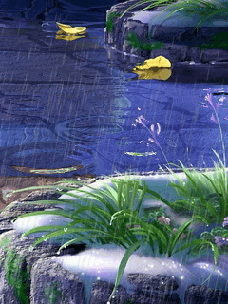
CHUVA DE DIAMANTES
HAIKAIS
Norma Aparecida Silveira de Moraes
Divulgação
Norma Natureza Slides
www.sergrasan.com.br

Slide 2

01
Chuva de diamante
Caindo em meu telhado
Embalando sonhos

Slide 3

02
Chuva de diamante
Regando a plantação
Fazendo-a florir

Slide 4

03
Chuva de diamante
Gotas tão transparentes
Regando a vida

Slide 5
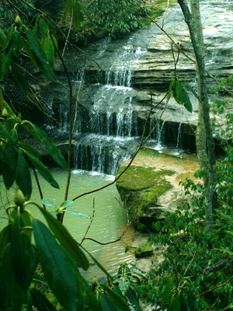
04
Chuva de diamante
Caindo nas nascentes
Gotas tão brilhantes

Slide 6

05
Gotas de diamante
Renovando toda vida
Trazendo beleza

Slide 7
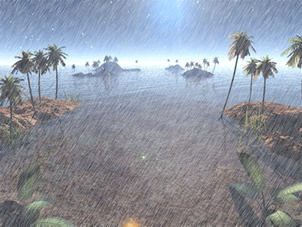
06
Chuva de diamante
Caindo tão certeira
Limpando tudo

Slide 8
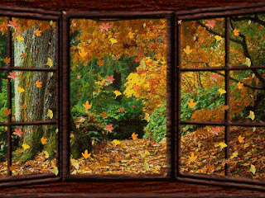
07
Chuva de diamante
Regando toda terra
Sementes brotam

Slide 9
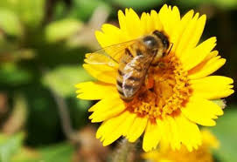
CHUVA DE DIAMANTES
HAIKAIS
Poesia e formatação
Norma Aparecida Silveira de Moraes
Música: Conquest of Paradise
Imagens: google gifs
04/09/2018
Divulgação
Norma Natureza Slides
www.sergrasan.com.br

